Slide 1
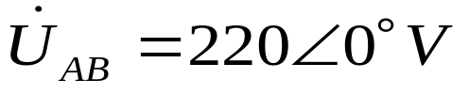
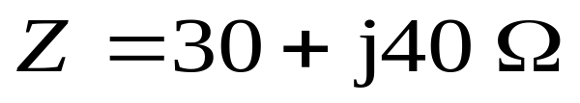
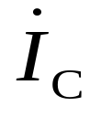
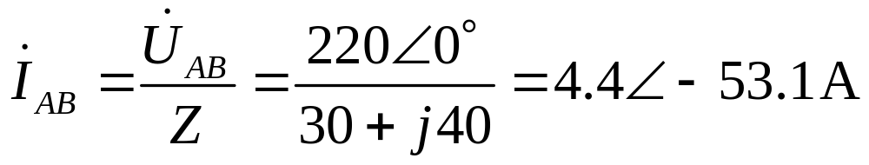
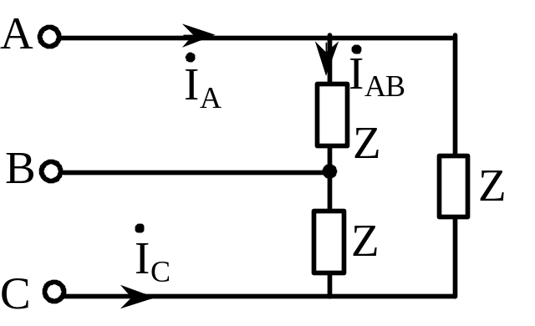
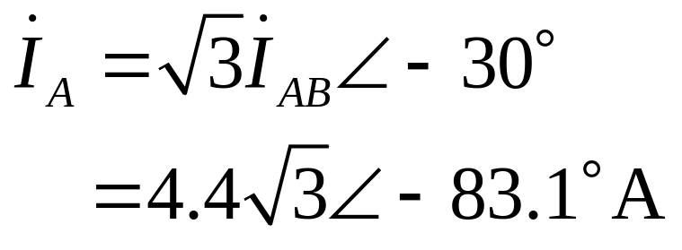
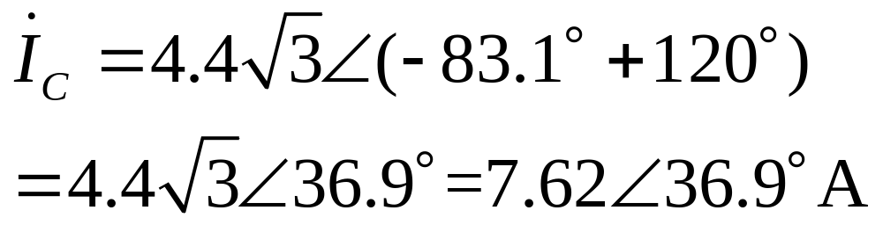
习 题 课
１. 如图所示对称三相电路中，已知
求线电流 。
解
利用对称性

Slide 2
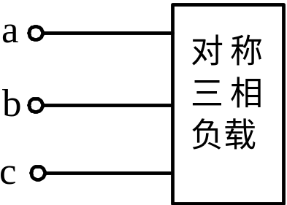
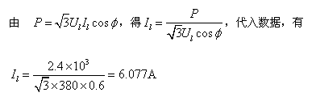
２.如图所示电路为对称三相电感性负载与线电压为380V的供电系统相联，其中，有功功率为2.4 kW，功率因数为0.6。求
(1) 线电流；
(2) 若负载为星形联接，求相阻抗Z_{Y}；
(3) 若负载为三角形联接，则相阻抗Z_{Δ}应为多少？
解
(1) 求线电流

Slide 3
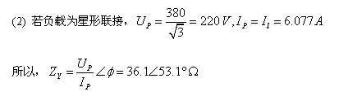
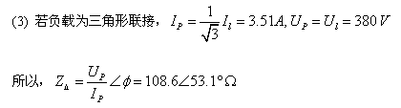

Slide 4




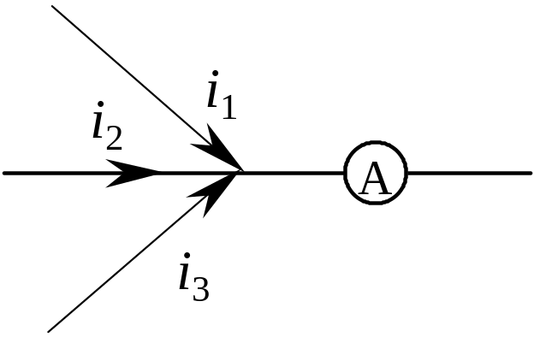

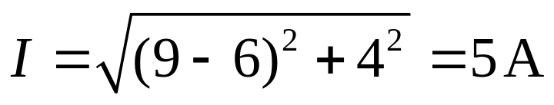
３.如图所示, 已知 ,
。求电流表 的读数。
解 求有效值时，注意同次谐波。
可见，i₂与i₁为同次谐波。
由KCL知， ，所以，其有效值为

Slide 5


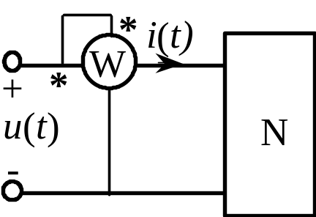
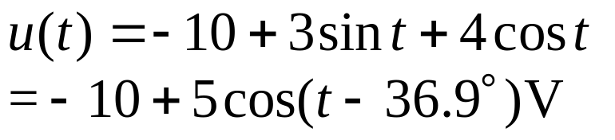
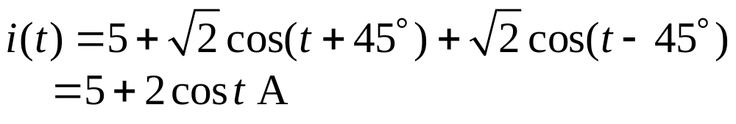
４.如图所示电路中，
求功率表 的读数。
解
P=-10×5+(1/2) ×5 ×2cos(-36.9⁰)=-46 W
功率表 的读数为46W。

Slide 6
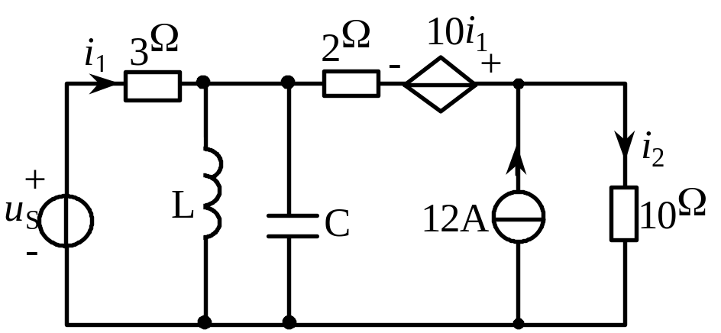
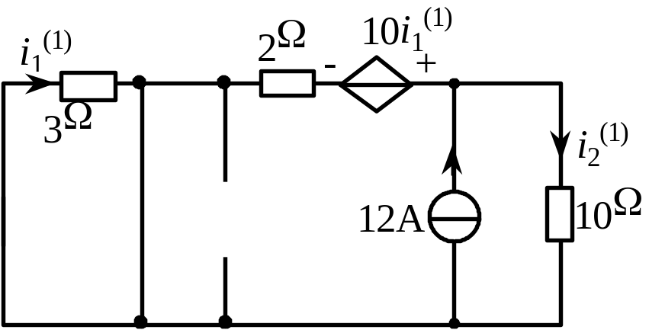
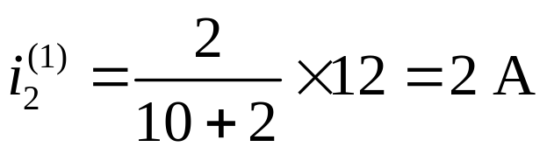
５．如图所示电路中，已知u_{s}=10cos1000t V, L=5mH，C=200μF,试求i₂(t)及其有效值。
(1) 12A直流电流源 单独作用时
i₁⁽¹⁾=0

Slide 7
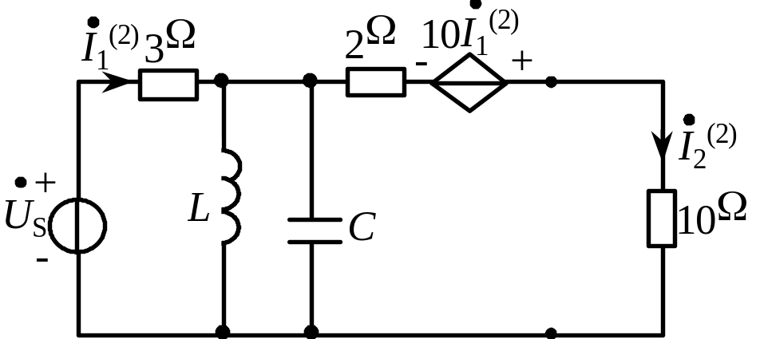
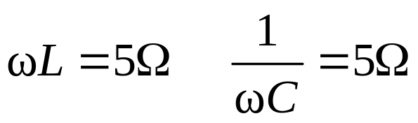
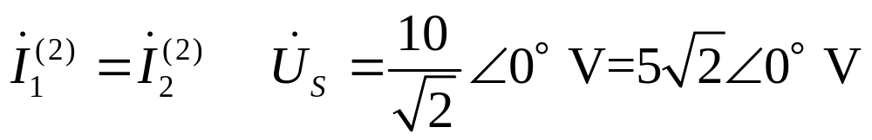
(2) u_{S}电压源单独作用时
所以，L、C发生并联谐振

Slide 8
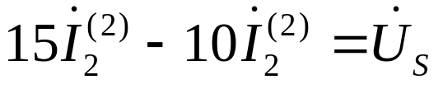
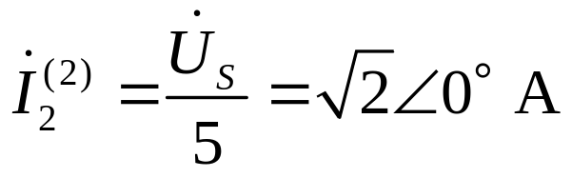
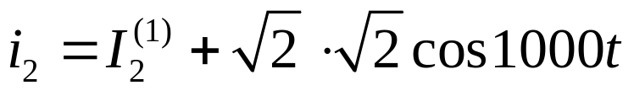

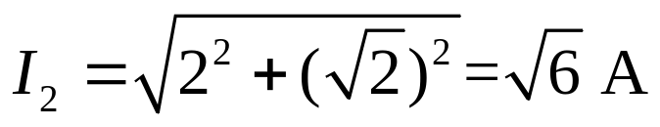
列，KVL方程
从而，得
所以，有

